Slide 2
সবাইকে ফুলেল শুভেচ্ছা

Slide 3
শিক্ষক পরিচিতি
পাঠ পরিচিতি
শ্রেণী: একাদশ/দ্বাদশ
অধ্যায়: দ্বিতীয় ,অপটিক্যাল ফাইবার,
সময়: ৪৫ মি:
তারিখ: ১৮-০১-২০২১
নাম: মো: তরিকুল ইসলাম
পদবী: প্রভাষক, আইসিটি
প্রতিষ্ঠান: সুন্দরবন মহিলা কলেজ রামপাল,বাগেরহাট .
মোবাইল: ০১৭১১৯৫৯১৫৪
ইমেইল- tarikcec@gmail.com

Slide 4
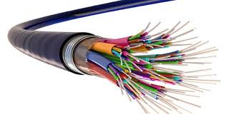
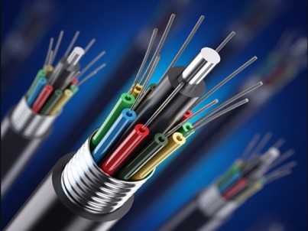
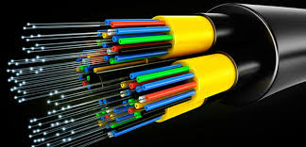
নিচের ছবি গুলো ভাল করে দেখ:-

Slide 6
-: আজকের পাঠ অপটিক্যাল ফাইবার :-

Slide 7
শিখনফল
এই পাঠ শেষে শিক্ষার্থীরা...
# অপটিক্যাল ফাইবার ক্যাবল কী তা বলতে পারবে-
#অপটিক্যাল ফাইবার ক্যাবলের গঠন ব্যাখ্যা করতে পারবে-
# অপটিক্যাল ফাইবার ক্যাবলের প্রকারভেদ ব্যাখ্যা করতে পারবে-
# ফাইবার অপটিক ক্যাবল যোগাযোগ বর্ণনা করতে পারবে ।

Slide 8
অপটিক্যাল ফাইবার বা ফাইবার অপটিকস কি?
কাচ,বালি এবং আশ এই তিনটি উপাদানের সমন্বয়ে বিশেষ ভাবে তৈরীকৃত ক্যাবলকে বা তারকে বলা হয় অপটিক্যাল ফাইবার বা ফাইবার অপটিকস।

Slide 9
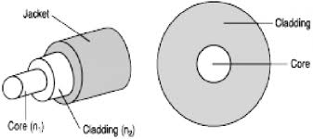
অপটিক্যাল ক্যাবল বা ফাইবারের গঠন

Slide 10
অপটিক্যাল ফাইবার
অপটিক্যাল ফাইবার হলো ডাই-ইলেক্ট্রিক পদার্থ দিয়ে তৈরী এক ধরনের আশ যা আলো নিবন্ধকরণ ও পরিবহনে সক্ষম।
ভিন্ন প্রতিসরাংকের এই ধরনের ডাই-ইলেক্ট্রিক দিয়ে অপটিক্যাল ফাইবার গঠিত।

Slide 11
অপটিক্যাল ফাইবারের বিভিন্নাংশ:
১. কোর:- ভিতরের ডাই-ইলেক্ট্রিক কোর যার ব্যাস (৮ – ১০০) মাইক্রোন হয়ে থাকে।
২. ক্ল্যাডিং:- কোরকে আবদ্ধ করে থাকা বাইরের ডাই-ইলেক্ট্রিক আবরন ক্ল্যাডিং নামে পরিচিত।
কোরের প্রতিসরাংক ক্ল্যাডিংয়ের প্রতিসরাংকের চেয়ে বেশী থাকে।
৩. জ্যাকেট:- বাইরের আবরণ হিসাবে কাজ করে।

Slide 12
অপটিক্যাল ফাইবারের বৈশিষ্ট্য
১. এটি ইলেক্ট্রিক্যাল সিগন্যালের পরিবর্তে আলোক সিগন্যালের মাধ্যমে ডাটা পরিবহন করে থাকে।
২. এতে আলোকের পূর্ণ আভ্যন্তরীণ প্রতিফলন পদ্ধতিতে ডেটা উৎস থেকে গন্তব্যে ট্রান্সমিট করে।

Slide 13
অপটিক্যাল ফাইবারের বৈশিষ্ট্য
# এই তারের মাধ্যমে গিগাবাইট রেঞ্জ বা তার চেয়ে বেশি গতিতে ডেটা চলাচল করতে পারে।
# নেটওয়ার্কের ব্যাকবোন হিসেবে ফাইবার অপটিক্যাল ক্যাবল অধিক ব্যবহৃত হয়।
( বর্তমান বিশ্বে ৯৯% ইন্টারনেটই এই তারের মাধ্যমে পরিচালিত হয়ে থাকে )

Slide 14
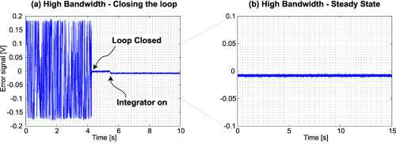
অপটিক্যাল ফাইবারের সুবিধা
১. উচ্চ ব্যান্ডউইথ সম্পন্ন.
২. আকারে ছোট এবং ওজন অত্যন্ত কম হয়ে থাকে.
৩. শক্তি ক্ষয় বা অপচয় কম হয়.

Slide 15
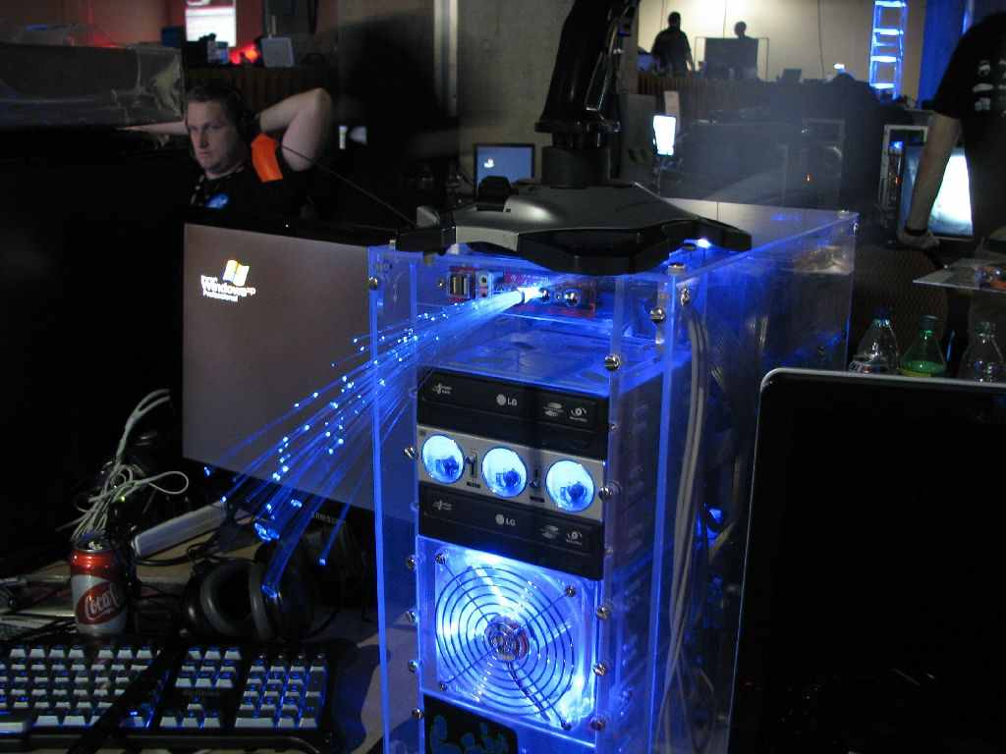
অপটিক্যাল ফাইবারের সুবিধা
৪. বিদ্যুৎ চৌম্বক প্রভাব হতে মুক্ত
৫. ডেটা সংরক্ষণের নিরাপত্তা ও গোপনীয়তা সম্পন্ন

Slide 16
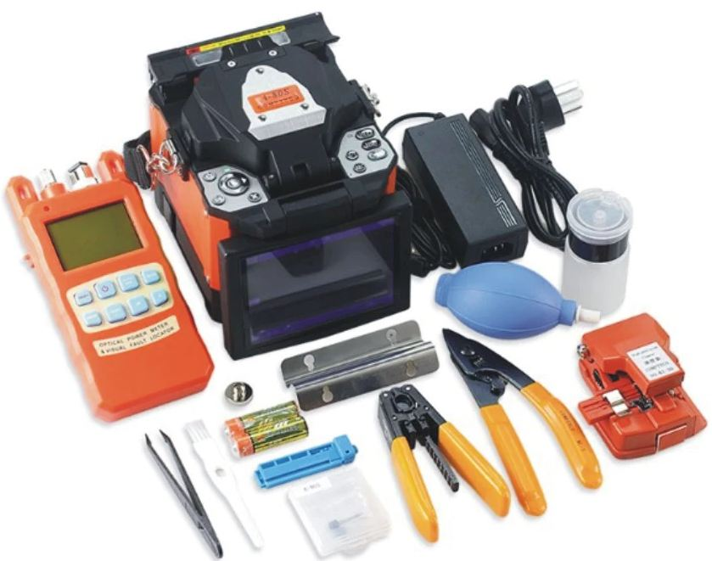
অপটিক্যাল ফাইবারের অসুবিধা
ফাইবার অপটিক্যাল ক্যাবলকে U আকৃতিতে বাঁকানো যায় না
অপটিক্যাল ফাইবার স্থাপন ও রক্ষনাবেক্ষণ করার জন্য দক্ষ ও কারিগরি জ্ঞানসম্পন্ন জনবল প্রয়োজন হয়।
আঘাত প্রাপ্ত হলে নষ্ট বা অকেজ
হয়ে পড়ে ।

Slide 17
দলীয় কাজ
সবুজ দল
লাল দল
অপটিক্যাল ফাইবারের সুবিধাস মূহ লিখ।
অপটিক্যাল ফাইবারের অসুবিধা সমূহ লিখ।

Slide 18
বাড়ির কাজ
সৃজণশীল প্রশ্ন:
তার কখনো শক্তির অপচয় করে না-- ব্যাখ্যা কর।
তারের মধ্যে দিয়েও উচ্চ গতিতে ডাটা আদান প্রদান হতে পারে,--ব্যাখ্যা কর।

Slide 19
ধন্যবাদ

